Slide 1
Πληροφορική Ι
Ελληνική Δημοκρατία
Τεχνολογικό Εκπαιδευτικό Ίδρυμα Ηπείρου
Ενότητα 9 : Συμπίεση δεδομένων
Δρ. Γκόγκος Χρήστος

Slide 2
Ανοιχτά Ακαδημαϊκά Μαθήματα στο ΤΕΙ Ηπείρου
Τμήμα Χρηματοοικονομικής & Ελεγκτικής (Παράρτημα Πρέβεζας)
Πληροφορική Ι
Ενότητα 9 : Συμπίεση δεδομένων
Δρ. Γκόγκος Χρήστος
Επίκουρος Καθηγητής
Άρτα, 2015

Slide 3
Άδειες Χρήσης
Το παρόν εκπαιδευτικό υλικό υπόκειται σε άδειες χρήσης Creative Commons.
Για εκπαιδευτικό υλικό, όπως εικόνες, που υπόκειται σε άλλου τύπου άδειας χρήσης, η άδεια χρήσης αναφέρεται ρητώς.

Slide 4
Χρηματοδότηση
Το έργο υλοποιείται στο πλαίσιο του Επιχειρησιακού Προγράμματος «Εκπαίδευση και Δια Βίου Μάθηση» και συγχρηματοδοτείται από την Ευρωπαϊκή Ένωση (Ευρωπαϊκό Κοινωνικό Ταμείο) και από εθνικούς πόρους.
Το έργο «Ανοικτά Ακαδημαϊκά Μαθήματα στο TEI Ηπείρου» έχει χρηματοδοτήσει μόνο τη αναδιαμόρφωση του εκπαιδευτικού υλικού.
Το παρόν εκπαιδευτικό υλικό έχει αναπτυχθεί στα πλαίσια του εκπαιδευτικού έργου του διδάσκοντα.

Slide 5
Συμπίεση δεδομένων
Συμπίεση δεδομένων είναι η αποθήκευση ή η μετάδοση της πληροφορίας με μικρότερο αριθμό bits σε σχέση με την αρχική μορφή της πληροφορίας. Αυτό επιτυγχάνεται με έξυπνες τεχνικές οι οποίες αντιστοιχούν μεγαλύτερες σε μήκος ακολουθίες bits σε μικρότερες

Slide 6
Μή απωλεστική συμπίεση
Στην μη απωλεστική συμπίεση (lossless compression) διατηρείται η ακεραιότητα των δεδομένων. Αυτό σημαίνει ότι από τα συμπιεσμένα δεδομένα μπορούμε να ανακτήσουμε στην πλήρη μορφή της την αρχική πληροφορία.
Η απωλεστική συμπίεση χρησιμοποιείται όταν είναι απαίτηση να μην χαθεί ούτε ένα μπιτ δεδομένων κατά την συμπίεση.
Τρεις διαδεδομένοι αλγόριθμοι συμπίεσης είναι:
Κωδικοποίηση τρέχοντος μήκους (RLE).
Κωδικοποίηση Huffman.
Αλγόριθμος Lempel Ziv.
Πολλές φορές τα αποθηκευμένα δεδομένα εμπεριέχουν πλεονασμό. Η συμπίεση περιορίζει τον πλεονασμό οργανώνοντας αποδοτικότερα την αποθήκευση.

Slide 7
Κωδικοποίηση τρέχοντος μήκους (RLE)
Βασική αρχή: Αντικατάσταση των συνεχόμενων επαναλαμβανόμενων παρουσιών ενός συμβόλου από μόνο μια παρουσία του συμβόλου που συνοδεύεται από τον αριθμό των παρουσιών
π.χ. Η σειρά ΑΑΑΑΑΒΒΒΒΑΑΔΔΔΔΔΔΔΔΔ που περιέχει 20 σύμβολα μπορεί να γραφεί ως 5Α4Β2Α9Δ που περιέχει 8 σύμβολα. Συνεπώς το μέγεθος της σειράς έχει μεταβληθεί κατά (8-20)/20 = -60% σε σχέση με το αρχικό μέγεθος.
Η μέθοδος αυτή είναι αποδοτική στο δυαδικό σύστημα. Στην παραλλαγή αυτή αποθηκεύεται το πλήθος των μηδενικών bits ανάμεσα σε δύο άσσους.
π.χ. Η σειρά 0000000001000010000000 που περιέχει 20 bits μπορεί να γραφεί ισοδύναμα ως [9][4][7]. Mε κωδικοποίηση 4 bits για κάθε αριθμό το μήκος της συμπιεσμένης ακολουθίας θα είναι 12 bits και η προκύπτουσα ακολουθία θα είναι η: 1001 0100 0111. Συνεπώς το μέγεθος της σειράς έχει μεταβληθεί κατά (12-20)/20=-40% σε σχέση με το αρχικό μέγεθος.

Slide 8
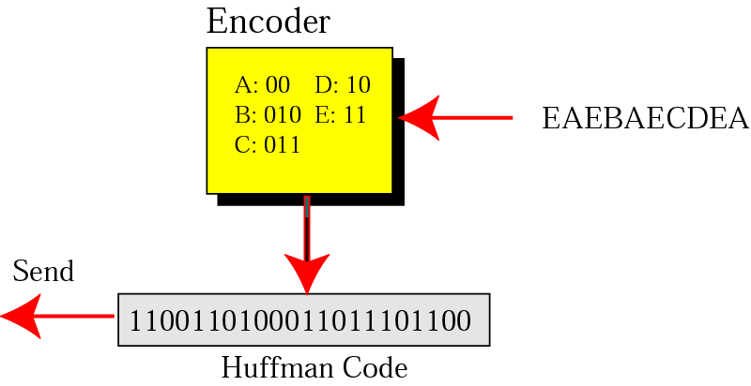
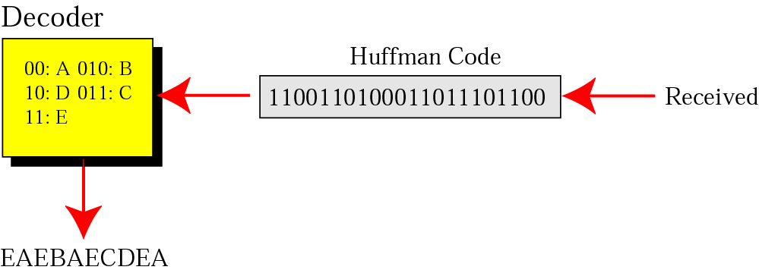
Κωδικοποίηση Huffman
Κατά την κωδικοποίηση Huffman αντιστοιχίζονται συντομότεροι κωδικοί σε σύμβολα που συναντώνται συχνότερα και μεγαλύτεροι σε αυτά που συναντώνται σπανιότερα
Η κωδικοποίηση λαμβάνει μια σειρά χαρακτήρων και την μετατρέπει σε μια σειρά από δυαδικά ψηφία με βάση τον πίνακα κωδικοποίησης για κάθε χαρακτήρα.
Η αποκωδικοποίηση με βάση τον πίνακα κωδικοποίησης είναι σε θέση να αντιστοιχίσει σε κάθε ακολουθία δυαδικών ψηφίων ένα χαρακτήρα.

Slide 9
Παράδειγμα κωδικοποίησης Huffman
Έστω η παρακάτω σειρά 36 χαρακτήρων ASCII: ADBACCΑEEDDCCBABBBAACBACABDDBCCADADACAE A ➔ 12 B ➔ 8 C ➔ 7 D ➔ 6 E ➔ 3 ============== ΣΥΝΟΛΟ 36
Καθώς απαιτούνται 8 bits για κάθε χαρακτήρα στην κωδικοποίηση ASCII 36*8=288 bits είναι η απαιτούμενη χωρητικότητα για την ακολουθία στο σύνολό της
Όλοι οι κόμβοι τοποθετούνται σε μια σειρά και ο καθένας έχει ως βάρος τον αριθμό των εμφανίσεών του
Συνενώνονται οι 2 κόμβοι με τα μικρότερα βάρη και δημιουργείται προς τα επάνω ένας νέος κόμβος με βάρος ίσο με το άθροισμα των κόμβων που συνενώθηκαν

Slide 10
Παράδειγμα κωδικοποίησης Huffman
Α➔11
Β➔00
C➔01
D➔100
E➔101
Στην κωδικοποίηση τώρα απαιτούνται 12*2 + 8*2 + 7*2 + 6*3 + 3*3=24 +16+14+18+9=81 Άρα επιτεύχθηκε συμπίεση στο (81- 288) / 288 = -71,875% του αρχικού (χωρίς να ληφθεί υπόψη η μετάδοση του πίνακα κωδικοποίησης)
α)
δ)
β)
ε)
γ)

Slide 11
Απωλεστικές μέθοδοι συμπίεσης
Απωλεστικές μέθοδοι συμπίεσης (lossy data compression): Κατά την συμπίεση χάνονται κάποια δεδομένα.
Οι απωλεστικές μέθοδοι είναι οικονομικότερες και απαιτούν λιγότερο χρόνο και χώρο.
Μορφές δεδομένων στις οποίες είναι αποδεκτή η απώλεια δεδομένων κατά την συμπίεση: Ήχος, εικόνα, βίντεο.
Διαδεδομένες απωλεστικές τεχνικές συμπίεσης είναι η μέθοδος JPEG για εικόνες και η μέθοδος MPEG για βίντεο.

Slide 12
Συμπίεση εικόνας JPEG
Η αποθήκευση εικόνων με την μορφοποίηση JPEG είναι ιδιαίτερα δημοφιλής καθώς επιτυγχάνει την συμπίεση του τελικού αρχείου διατηρώντας παράλληλα την ποιότητα της εικόνας σε ικανοποιητικά επίπεδα.
Κατά την κωδικοποίηση η εικόνα χωρίζεται σε τμήματα 8Χ8 pixels (pixel=εικονοστοιχείο). Σε κάθε τμήμα οι διαφορές στα χρώματα εξομαλύνονται έτσι ώστε να καταλαμβάνει μικρότερη χωρητικότητα.
Μπορεί να αναπαραστήσει μέχρι 2²⁴ χρώματα.

Slide 13
Συμπίεση βίντεο
Για 72 λεπτά βίντεο σε ένα CD είτε θα πρέπει να μειωθεί η ποιότητα είτε να συμπιεστούν τα περιεχόμενα με τέτοιο τρόπο που να μπορούν να αναπαραχθούν σε πραγματικό χρόνο. Ο συντελεστής συμπίεσης θα πρέπει να είναι της τάξης του 200:1
Η βασική ιδέα της συμπίεσης με την μέθοδο MPEG είναι η περιγραφή ορισμένων καρέ με βάση κάποια άλλα και η περιγραφή μόνο των διαφορών τους

Slide 14
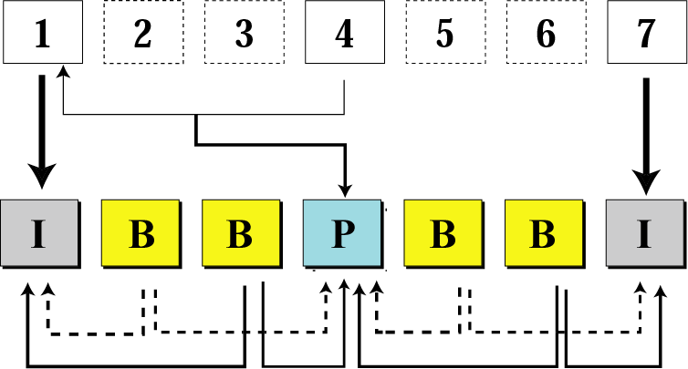
MPEG = Moving Pictures Experts Group
Χωρική συμπίεση. Για κάθε καρέ η συμπίεση γίνεται με την μέθοδο JPEG ή με κάποια παραλλαγή της.
Χρονική συμπίεση. Κατηγοριοποίηση καρέ σε:
Ενδοκωδικοποιημένα καρέ (intracoded frames=i-frames). Είναι ανεξάρτητα καρέ που δεν σχετίζονται με κανένα άλλο καρέ. Εμφανίζονται σε τακτά χρονικά διαστήματα (π.χ. κάθε ένατο καρέ)Τα i-Frames είναι ανεξάρτητα από άλλα καρέ και δεν μπορούν να παρασκευαστούν από αυτά.
Προβλεπόμενα καρέ (predicted frames=p-frames). Κάθε προβλεπόμενο καρέ περιέχει μόνο τις αλλαγές από το προηγούμενο i-frame ή p-frame.
Αμφίδρομα καρέ (bidirectional frames=b-frames). Σχετίζονται με το προηγούμενο και με το επόμενο i-frame ή p-frame.
Εκδόσεις της συμπίεσης MPEG
MPEG 1 ➔ CD-ROM με ταχύτητα μεταφοράς 1,5Mbps
MPEG-2 ➔ DVD-ROM με ταχύτητα μεταφοράς 3-6Mbps
MPEG-3 ή MP3 ➔ στάνταρντ για συμπίεση ήχου.
Συνήθως υπάρχουν 2 με 3 b-frames μεταξύ των i-frames ή p-frames και 3 με 5 p-frames μεταξύ των i-frames.

Slide 15
Συμπίεση ήχου
Για δεδομένα φωνής απαιτείται η συμπίεση ενός ψηφιοποιημένου σήματος 64kHz
Για μουσική απαιτείται η συμπίεση ενός σήματος 1,411Mhz
Συμπίεση ήχου
Προβλεπτική κωδικοποίηση
Αντιληπτική κωδικοποίηση

Slide 16
Προβλεπτική κωδικοποίηση
Predictive encoding: Κωδικοποιούνται οι διαφορές μεταξύ των δειγμάτων και όχι όλες οι τιμές δειγματοληψίας
Πρότυπα: GSM, G.729 και άλλα

Slide 17
Αντιληπτική κωδικοποίηση MP3
Perceptual encoding
Βασίζεται στην μελέτη του τρόπου με τον οποίο αντιλαμβάνεται τον ήχο ο άνθρωπος
Κάλυψη συχνοτήτων: Ένας ήχος μπορεί να καλύπτει πλήρως ή μερικώς ένα χαμηλότερο ήχο σε άλλο εύρος συχνοτήτων
Χρονική κάλυψη: Η ευασθησία της ακοής μπορεί να μειωθεί προσωρινά από ένα δυνατό ήχο ακόμα και όταν αυτός πάψει να μεταδίδεται
Ρυθμοί μετάδοσης στο MP3: 96kbps, 128kbps, 160kbps, 320kbps

Slide 18
Διαδεδομένα μορφότυπα συμπίεσης
Zip
7z
Rar

Slide 19
Βιβλιογραφία
Forouzan B., Mosharaf F. Εισαγωγή στην επιστήμη των υπολογιστών. Εκδόσεις Κλειδάριθμος (2010)
Καρολίδης Δ., Ξαρχάκος Κ.. Εισαγωγή στην πληροφορική και στο διαδίκτυο. Εκδόσεις Άβακας (2008).
Σφακιανάκης Μ. Εισαγωγή στην πληροφορική σκέψη. Εκδόσεις Κλειδάριθμος (2003).
Τσιτμηδέλης Σ., Τικτοπούλου Ε. Εισαγωγή στην πληροφορική. Πανεπιστημιακές εκδόσεις Αράκυνθος (2009).
Γιαγλής Γ. Εισαγωγή στην πληροφορική. Γκιούρδας εκδοτική (2009).
Αβούρης Ν., Κουφοπαύλου Ο., Σερπάνος Δ. Εισαγωγή στους υπολογιστές. Εκδόσεις typorama (2004).
Biermann A. Σπουδαίες ιδέες στην επιστήμη των υπολογιστών. Πανεπιστημιακές εκδόσεις Κρήτης (2008).
Brookshear J.G. Η επιστήμη των υπολογιστών, μια ολοκληρωμένη παρουσίαση. Εκδόσεις Κλειδάριθμος (2009).
Ceruzzi P.E. Ιστορία της υπολογιστικής τεχνολογίας. Από τον ENIAC μέχρι το διαδίκτυο. Εκδόσεις Κάτοπτρο (2006).

Slide 20
Σημείωμα Αναφοράς
Copyright Τεχνολογικό Ίδρυμα Ηπείρου. Δρ. Γκόγκος Χρήστος.
Πληροφορική Ι.
Έκδοση: 1.0 Άρτα, 2015. Διαθέσιμο από τη δικτυακή διεύθυνση:
http://eclass.teiep.gr/OpenClass/courses/ACC136/
ΔΙΑΤΑΡΑΧΕΣ ΦΩΝΗΣ, Ενότητα 0, ΤΜΗΜΑ ΛΟΓΟΘΕΡΑΠΕΙΑΣ, ΤΕΙ ΗΠΕΙΡΟΥ - Ανοιχτά Ακαδημαϊκά Μαθήματα στο ΤΕΙ Ηπείρου

Slide 21
Σημείωμα Αδειοδότησης
Το παρόν υλικό διατίθεται με τους όρους της άδειας χρήσης Creative Commons Αναφορά Δημιουργού-Μη Εμπορική Χρήση-Όχι Παράγωγα Έργα 4.0 Διεθνές [1] ή μεταγενέστερη. Εξαιρούνται τα αυτοτελή έργα τρίτων π.χ. φωτογραφίες, Διαγράμματα κ.λ.π., τα οποία εμπεριέχονται σε αυτό και τα οποία αναφέρονται μαζί με τους όρους χρήσης τους στο «Σημείωμα Χρήσης Έργων Τρίτων».
Ο δικαιούχος μπορεί να παρέχει στον αδειοδόχο ξεχωριστή άδεια να χρησιμοποιεί το έργο για εμπορική χρήση, εφόσον αυτό του ζητηθεί.
[1]
http://creativecommons.org/licenses/by-nc-nd/4.0/deed.el

Slide 22
Τέλος Ενότητας
Επεξεργασία: Ευάγγελος Καρβούνης
Άρτα, 2015

Slide 23
Τέλος Ενότητας
Συμπίεση δεδομένων

